Slide 1
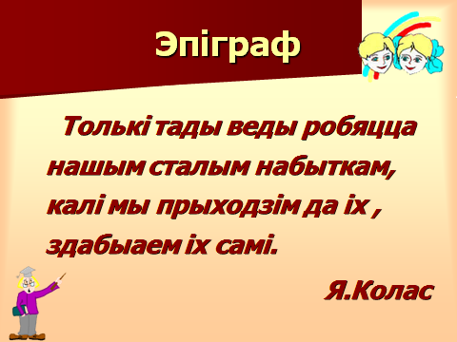

Slide 2
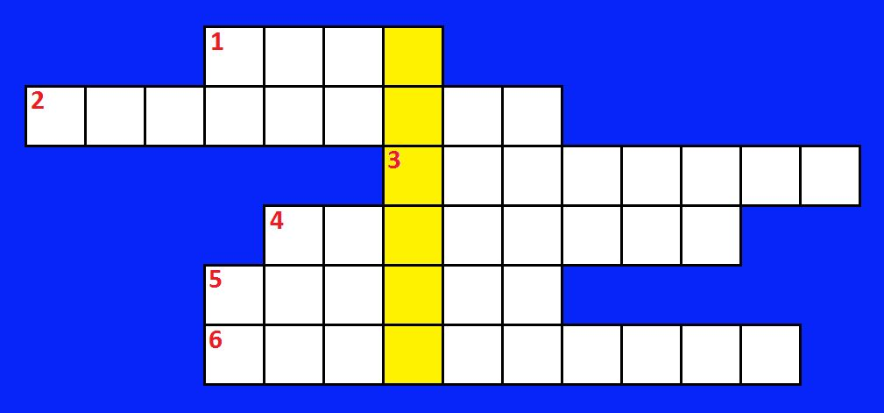
м е т р
к і л а г р а м
б а р о м е т р
с к о р а с ц ь
н ь ю т а н
д ы н а м о м е т р
1. Асноўная адзінка шляху ў Международнай сістэме (СІ).
2. Адзінка вымярэння массы.
3. Прыбор для вымярэння ціску.
4. Фізічная велічыня, якая характарызуе хуткасць руху.
5. Адзінка вымярэння сілы.
6. Прыбор для вымярэння фізічнай велічыні, якая характарызуе ўзаемалзеянне цел.
.
Вызначым галоўнае слова ўрока

Slide 3
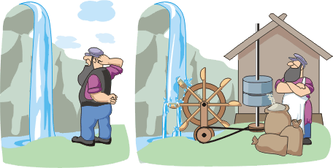
Механічная работа. Адзінкі работы
Тэма ўрока

Slide 4
Мэта ўрока:
- плануецца, што ў канцы ўрока вучні будуць ведаць пра механічную работу, як новую фізічную велічыню і яе фізічны сэнс;
- навучацца знаходзіць значэнне работы вызванай дзеючай сілы ў канкрэтнай сітуацыі.
- змогуць у ходзе ўрока паўтарыць, засвоіць і замацаваць новыя веды.
Задачы выхавання і развіцця:
спрыяць развіццю пазнавальных інтарэсаў, інтэлектуальных і творчых здольнасцяў у ходзе ўрока ;
стварыць умовы для развіцця творчых і даследчых навыкаў, фарміраваць уменні вылучаць галоўнае, супастаўляць, рабіць вывады; развіваць мову вучняў, удасканальваць інтэлектуальныя здольнасці; уменне рашаць трэніровачныя задачы;
спрыяць фарміраванню навуковага светапогляду, стварыць умовы для павышэння цікавасці да вывучаемага прадмету.

Slide 5
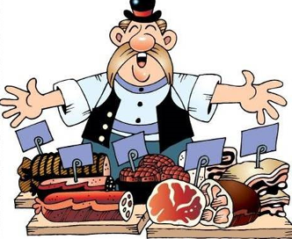

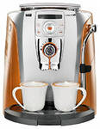
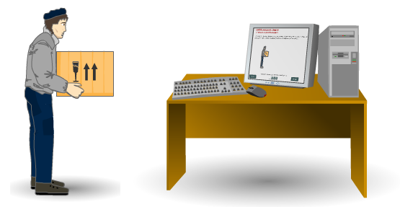
У штодзённым жыцці слова «работа» ўжываецца ў розным сэнсе. Напрыклад, мы говорым:
працуе кофемашына
працуе ўрач
працуе прадавец
працуе грузчык
Працуе
камп’ютэр

Slide 6
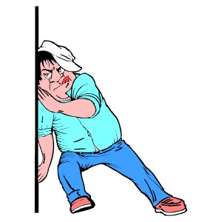
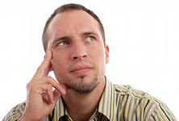
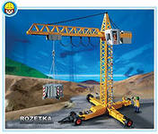
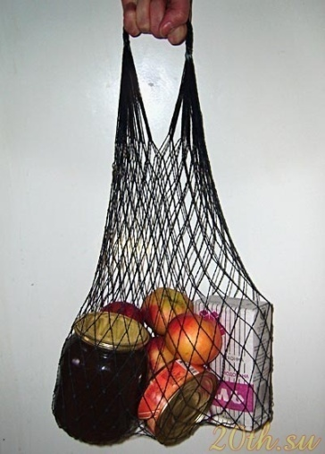
Работа
РАЗУМОВАЯ
ФІЗІЧНАЯ
МЕХАНІЧНАЯ
Фізіка вывучае фізічную велічыню, якая называецца «механічнай работай»

Slide 7
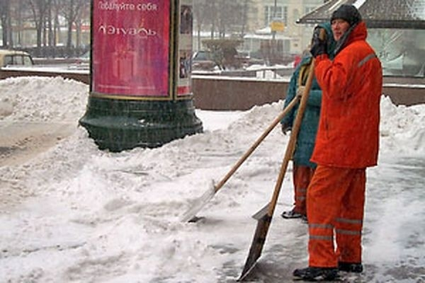
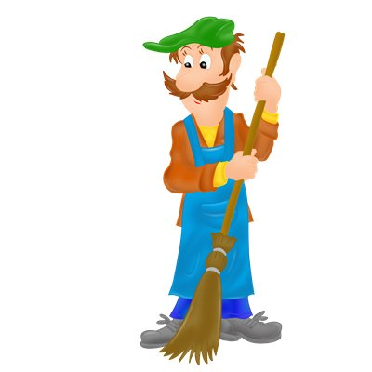
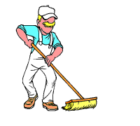

Slide 8
Устаўце прапушчанае слова
Сіла - цяжару вызначаецца па формуле _______________.
Сіла- прычына змянення _____________цела.
Я ведаю сілы_____,_____,____і____.
Сіла характарызуецца:________________, _______________________ і _________________________.
Сіла абазначаецца літарай____і вымяраецца_________.
Шлях----------траекторыі,абазнаецца літарай-----------

Slide 9

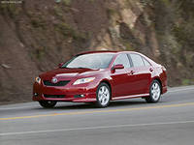

Грузчык паднімае багаж на вышыню, выкарыстоўваючы сілу сваіх мускулаў.
Автамабіль рухаецца па дарозе пры дапамозе працуючага рухавіка .
Лісток пад дзяннем сілы цяжару падае на паверхню Зямлі.
Ва ўсіх гэтых прыкладах выконваецца механічная работа.

Slide 10

Умовы для выканання работы:
На цела дзейнічае сіла F
Пад дзеяннем гэтай сілы цела рухаецца

Slide 11
p
m
F
s
t
g
A
V
Уважліва паглядзіце на літары і выберыце тую, якая вам яшчэ невядома.

Slide 12
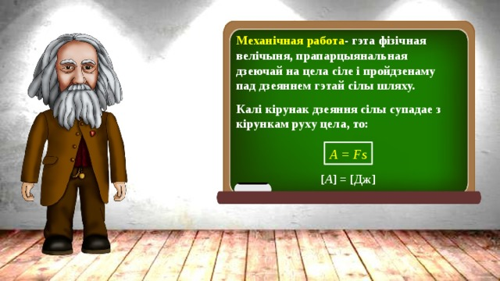

Slide 13
Нам без сілы і шляху Работу не знайсці.
Шлях на сілу перамножыш
Адразу яе знойдзеш?
A = F·S

Slide 14
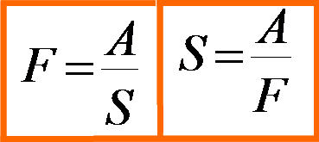
Запоўнім магічны
трохвугольнк
A=F·S

Slide 15

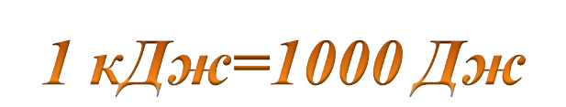
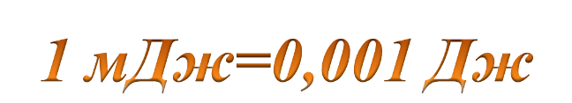
За адзінку работы ў СІ прымаюць работу, якую выконвае сіла ў 1 Н на шляху 1 м
1 Дж (джоуль)
F_{т}=1Н
1м

Slide 16

A=F·S
F
s

Slide 17
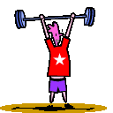
A=0
F
S=0

Slide 18
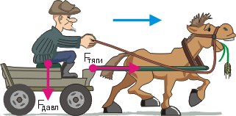
Павозка рухаецца ўправа, уздоўж напрамку сілы цягі каня.
У напрамку сілы ціску мужычка воз не рухаецца
не выконвае работу
Fцягі
Fціску

Slide 19
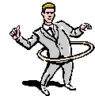

Фізкультхвілінка
Паднімае рукі клас - гэта раз,
Павярнулася галава - гэта два,
Рукі ўніз, уперад глядзі - гэта тры,
Рукі ў стораны шырэй развярнулі на чатыры,
З сілай іх да плячэй прыціснулі - гэта пяць,
Усім вучням ціха сесці - гэта шэсць.

Slide 20
Эксперыментальнае заданне
1.У кожнага на стале ляжаць драўляная лінейка, брусок з грузам і дынамометр. Прапаную вам знайсці работу, якую патрэбна выканаць, для таго каб перамясціць брусок з аднаго края стала на іншы. Зацапіце дынамометр за брусок і перацягніце яго на іншы край стала, пры гэтым на шкале дынамометра мы будзем бачыць значэнне сілы з якой вы ўздзейнічалі на брусок, а затым вымерайце шлях бруска і знайдзіце работу.
2. Вызначце работу , якую патрэбна выканаць пры апусканні бруска ўніз на 30см.
3. Вызначыць работу, якую вы павінны выканаць каб падняць брусок уверх на вышыню 20см.
4.Вызначце мінімальную механічную работу, выкананай мускульнай сілай рукі пры ўкладцы ў адну вертыкальную стопку пяці аднолькавых кніг, якія ляжаць на стале ў адзін рад.

Slide 21
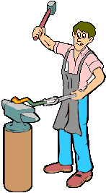
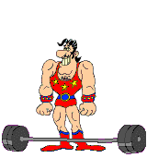
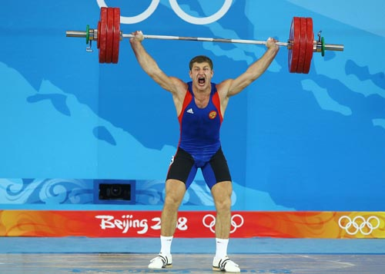

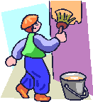
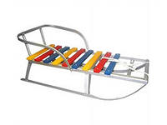
Дзе выконваецца работа?

Slide 22
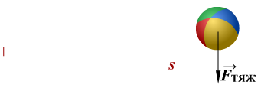
Калі напрамак сілы, якая дзейнічае на цела, перпендыкулярны напрамку руху, то работа сілай не выконваецца, работа роўна нулю.
Работа, выкананая сілай цяжару пры руху мячыка па гарызантальнай паверхні
роўна нулю.
А = 0

Slide 23
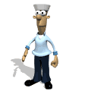

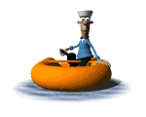
Як можна працаваць, не выконваючы механічнай работы?
Калі цела рухаецца па інэрцыі
Калі выконваецца бяссэнсавае намаганне
Калі не ўлічваецца ўзаемнае размяшчэнне сілы і напрамку руху

Slide 24

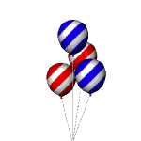
РАБОТА=СІЛА·ШЛЯХ
A=0
A=Fs
A=-Fs
Дадатная работа
А>0
Адмоўная работа
A<0
Работа роўна нулю A=0
v
F
v
F
v
F
s
s

Slide 25
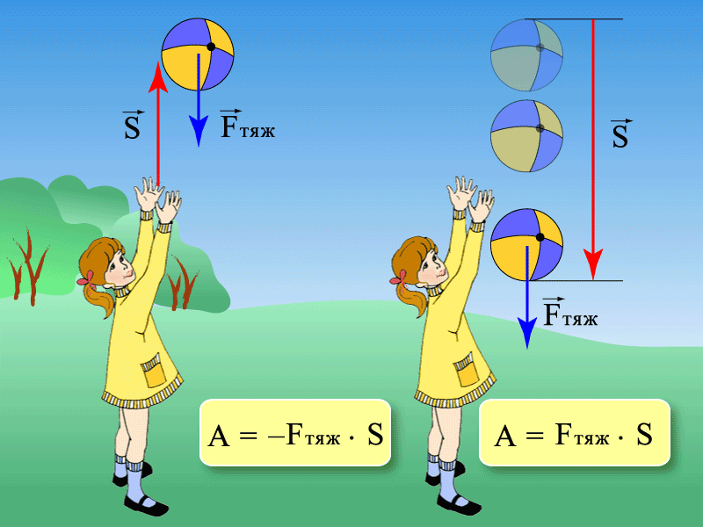
Работа сілы цяжару.
а) калі цела рухаецца ўверх, то А<0.
б)калі цела рухаецца ўніз, то А>0.

Slide 26

Калі рух цела адбываецца ў напрамку, процілегламу напрамку прыкладзенай сілы, напрыклад, сілы трэння слізгання, то гэта сіла выконвае адмоўную работу.
A = - F s

Slide 27
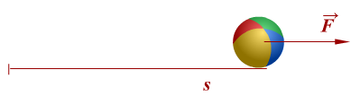
Калі напрамак сілы супадае з напрамкам руху цела, то дадзенае цела выконвае дадатную работу.
A = F s

Slide 28
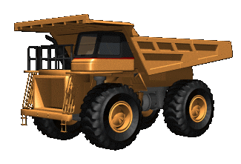
Работа сілы
A =
F
·S
Запоўніце правую частку табліцы велічынёй кожнай сілы
Сіла | Работа сілы, А
F | >0
F цяж | =0
F тр | <0
N | =0
Раўнадзейная | =0
ϑ=Сοnst

Slide 29
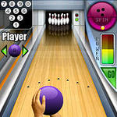
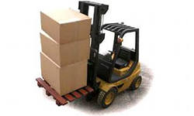
Ці выконваецца работа?
Шар коціцца па гладкай
паверхні падлогі
Цагліны ляжаць на зямлі
Аўтапагрузчык падымае груз
Яблык падае на зямлю

Slide 30
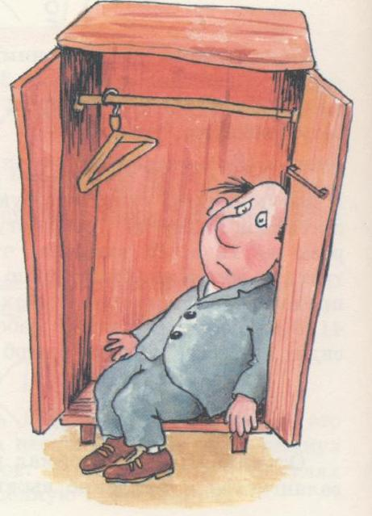
Сумны дзядзя Ваня, марыў стварыць у сваім пакоі ўтульнасць, дзве гадзіны штурхаў свой шкаф , але так і не змог зрушыць яго з месца. Якую механічную работу выканаў сумны дзядзя Ваня?
Адказ: Ніякой механічнай работы сумны дзядзя Ваня не выканаў.

Slide 31
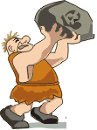
Прыдумай умову да задачы

Slide 32
F=500 Н
h=2 м
A=?

Slide 33
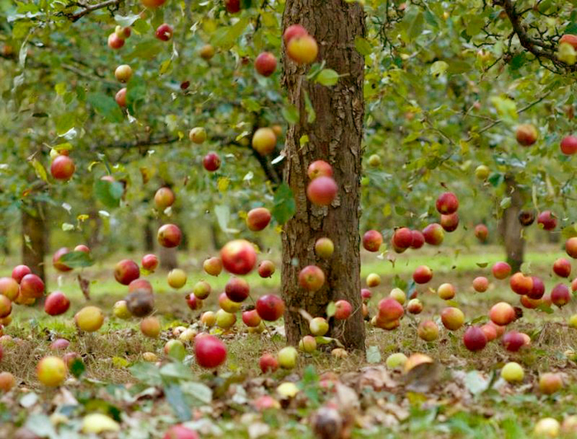
Якую работу выканае сіла, з якой Зямля прыцягвае яблыка?
(яно падае)
F_{цяж}=2Н
h =2 м
A =?
узаемаправерка

Slide 34
Падумаем разам
Вучань 7 класа, вяртаючыся са школы, падняўся на трэці паверх дома, выканаў работу А=3,6кДж. Вышыня паверху h=4м.Маса вучня m=40кг.Вызначце масу рукзака, які нёс на спіне вучань.
Дадзена:
m= 40 кг Рашэнне:
h=4 м
n=2
А=3,6кДж А=Fs
F=P=mg
Знайсці: : m ₁ s=h n
A=mghn
m =А/ ghn
m =А/ ghn=3600Дж/10Н/кг*2*4м=45кг, m ₁=45кг-40кг=5кг
Адказ: m ₁=5кг

Slide 35
Рашыце задачу
На падлозе стаіць скрыня масай 20 кг. Якую работу трэба выканаць, каб падняць скрыню на вышыню кузава аўтамабіля, роўную 1,5 м?
Дадзена:
m= 20 кг Рашэнне:
h=1,5 м А=Fs
F=P=mg
Знайсці: А s=h
A=mgh
A=20кг 9,8Н/кг 1,5м=300 Дж
Адказ: А=300 Дж.

Slide 36
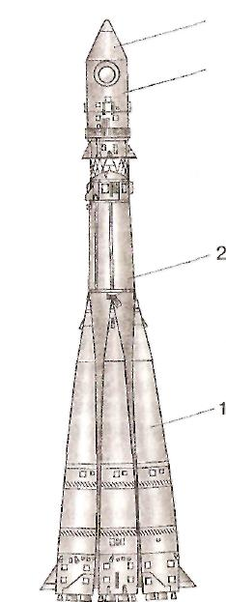
Дынамічная паўза
Мы ў ракету дружна селі
У космас паляцець хацелі
З пыцяжэннем Зямлі
Пазмагацца не змаглі
Шлём усім Вам прывітанне
І здароўя пажаданне!

Slide 37
ТЭСТ
1. Якую работу вывучаюць у фізіцы?
М. работу рабочага;
Б. работу інжынера;
А. механічную работу
2. Дапоўніце сказ "Механічная работа выконваецца толькі тады, калі
А …на цела дзейнічае сіла.
Б ... цела рухаецца.
Д ... на цела дзейнічае сіла і яно рухаецца пад дзеяннем гэтай сілы.
3. У якім з пералічаных выпадкаў выконваецца механічная работа?
А Шарык коціцца па гарызантальнаму сталу раўнамерна.
З. Аўтапагрузчык падымае груз
В. Цагліна ляжыць на зямлі
4. Як абазначаецца механічная работа?
А F ; Б. S. 4; І. A.
5. Для таго, каб вылічыць механічную работу, трэба...
Н. сілу памножыць на шлях.; Б. скласці сілу і шлях; В. шлях падзяліць на сілу.
6. У якіх адзінках вымяраецца механічная работа?
А. Н ; Б. Па. ; С Дж
7. У якім выпадку сіла робіць дадатную работу?
А. Калі напрамак дзеяння сілы супадае з напрамкам руху цела.
Б. Калі напрамак дзеяння сілы процілеглы напрамку руху цела
Т. Работа заўседы мае дадатнае значэнне.
8. Ці можа сіла выконваць адмоўную работу?
А. не можа.
В). можа, калі напрамак сілы, якая дзейнічае на цела, процілеглы напрамку руху.
В. можа, калі цела не рухаецца
9. Вылічыце работу, якая выконваецца пры перамяшчэнні цела на S=4 м пад дзеяннем сілы F=12 Н
М) 16Дж. ; А) 48Дж; У) 4 Дж

Slide 38
2021 год − Год народнага адзінства ў Рэспубліцы Беларусь
1 | 2 | 3 | 4 | 5 | 6 | 7 | 8 | 9
А | Д | З | І | Н | С | Т | В | А

Slide 39
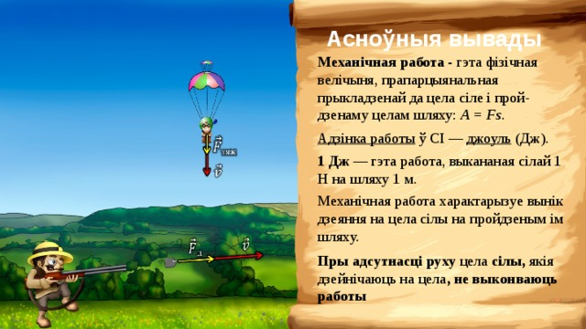

Slide 40
Аб чым гаварылі на ўроку?
Аб велічынях:
сіла
шлях
механічная работа
пра формулу:
аб адзінках:
Н М

Slide 41

Дамашняя работа:
§ 36
напісаць сачыненне-разважанне»Работа»

Slide 42



Хто на ўроку сапраўды выканаў работу?
Як я працаваў на ўроку?
атрымаў задавальненне ад ўрока
зразумеў, але змарыўся
не зразумеў матэрыял урока

